Slide 1
楼盘字典
杨智斌
2018.1.23

Slide 2


目录
楼盘字典对于梵讯软件的意义
楼盘字典对于软件管理，采集的影响
正确看待整理楼盘字典这个事情
怎么整理楼盘字典、地图审核
私有楼盘字典设置，优势

Slide 3
楼盘字典对于梵讯软件的意义
/01

Slide 4


楼盘字典对于梵讯软件的意义
基础

Slide 5
楼盘字典对于软件管理，采集的影响
/02

Slide 6
楼盘字典对于软件管理，采集的影响
1： 楼盘字典是做房源管理很重要的一项基础数据，如果该项数据不完善，会导致内部数据混乱，重复房源较多，包括对个人房源的数据的准确定和搜索也有影响，从而会让用户不满意；
2： 楼盘字典是地图找房、附近找房和交通找房的基础，只有小区名称正确了，才有可能基于小区名称建立地理位置（技术手段+用户参与+人工审核）

Slide 7
正确看待整理楼盘字典这个事情
/03

Slide 8
正确看待整理楼盘字典这个事情
梵讯全国300+城市都在做运营，楼盘字典数量巨大，整理工作量也非常大，这是一项长期的重要的任务，我们一起来循序渐进逐步完成此项数据的规范，没有别的更好的办法。
目前大部分人整理楼盘字典都是到月底最后几天完成，觉得这个和自己做业绩没有多大关系，对整理楼盘字典不够重视；
建议每周安排固定时间专门整理楼盘字典，每天看一下自己负责区域有没有客户反馈楼盘字典问题，整理前与客户确认问题，同时也是回访客户和销售的机会。

Slide 9
怎么整理楼盘字典，地图审核
/04

Slide 10
楼盘字典整理参考工具
地图
搜索
房产网站
楼盘字典反馈
其他
百度地图，高德地图
百度搜索，360搜索，搜狗搜索
58同城，赶集网，安居客，当地网站（例如南京365）
技术用工具跑出来的反馈，客户反馈楼盘字典问题
内部房源数量，给客户讲解软件功能是发现楼盘字典问题

Slide 11
整理原则和标准
原则
标准
整理原则
整理标准
必须百分之百确认后才可以整理
区县没有重复
不能完全按照客户要求整理
没有重复版块和无效版块
不能只为了凑数而整理
小区所属版块唯一，小区在所属城市唯一，
小区所属版块正确，小区地址正确

Slide 12
楼盘字典问题类型
上海
北京
区县合并
（目前我们不能整理，
需要反馈技术部）
区县
杭州
无效版块
重复版块
【其他】版块小区过多
版块
长沙
广州
小区重复
无效小区
客户自定义小区
大型社区带门牌号
所属区县版块错误
小区

Slide 13
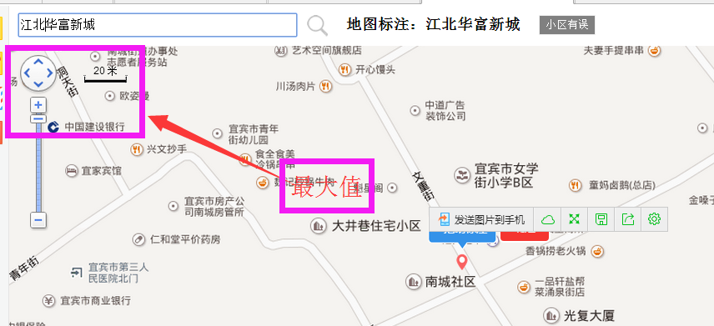
地图审核
注意事项：
1：为了地图找房数据更准确，请把地图放到最大值，如下图；

Slide 14
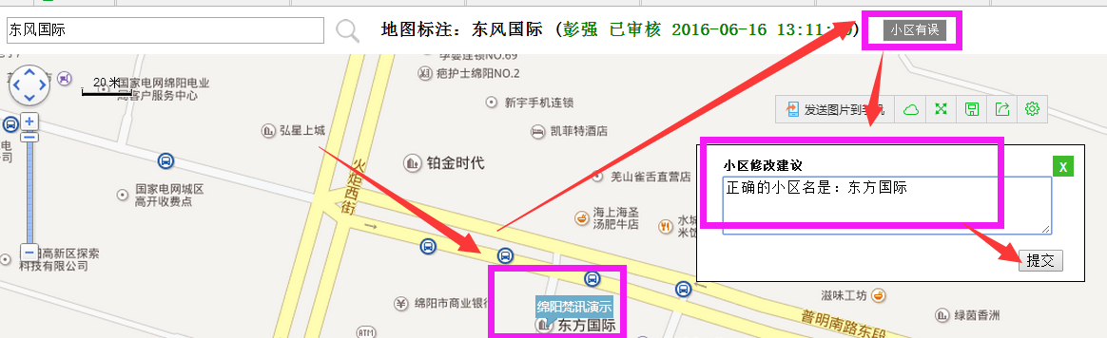
地图审核
2：若小区错误，只要是知道错误在什么地方，知道如何修改的，仍然可以标注，标注后点击【小区有误】，填写好小区正确的信息和修改建议；如下图:

Slide 15
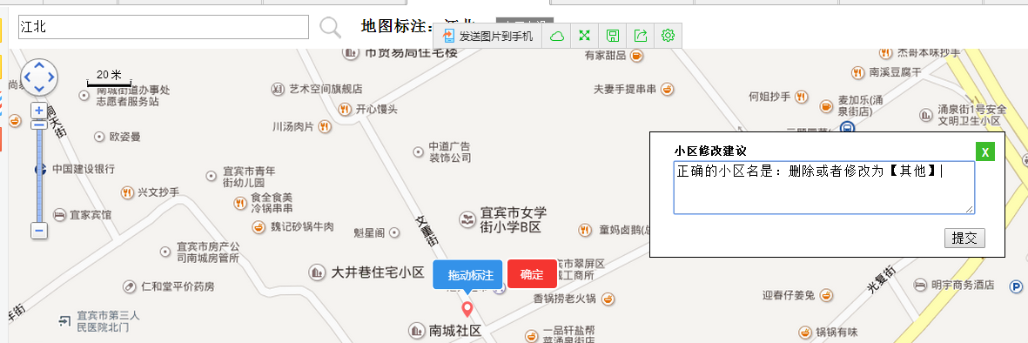
地图审核
3：若小区本来就是错误的，不用标注，直接提交小区修改建议即可，如下图:

Slide 16
地图审核
4、 好多小区在后台是搜索不到的，这个时候需要更改下关键字，或借助百度地图来确认； 百度地图会有错别字纠正之类的，或者通过网页找到房产网站上的一些信息，比如地址，地图标注等来辅助确认最终的信息

Slide 17
地图审核的目的
让城市楼盘地址定位准确，让客户使用手机梵讯和微站地图找房功能的效果更好

Slide 18
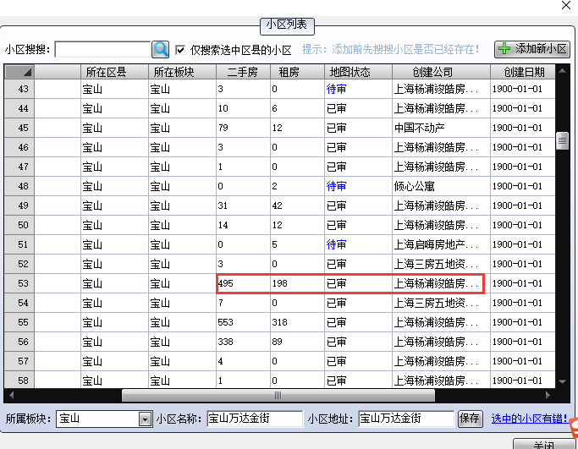
新版本楼盘字典及地图审核
内部房源数量，
地图状态
（待审，已审）
创建公司

Slide 19
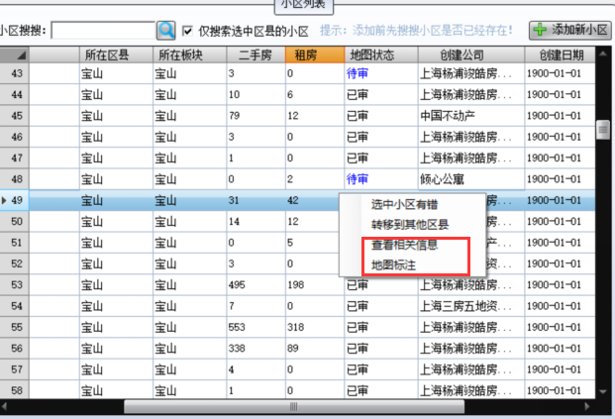
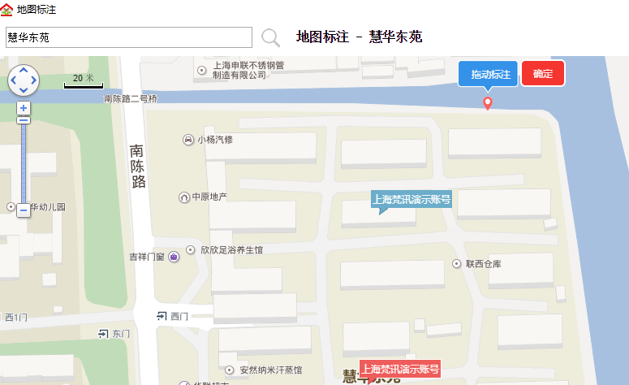
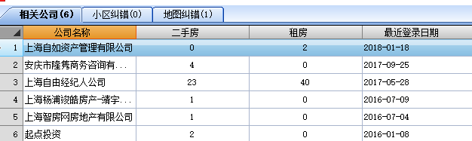
新版本楼盘字典及地图审核
具体哪个公司内部房源数量
直接地图审核

Slide 20
私有楼盘字典设置，优势
/05

Slide 21
私有楼盘字典相对公有楼盘字典的优势
少且齐
多且乱
本公司使用避免重复
一个城市公用楼盘
私有
公有
方便自己内部管理
管理修改不方便
可以设置楼栋规则，避免重复
楼栋录入则乱，房源重复

Slide 22
什么情况下建议使用私有楼盘字典
重盘
个性需求
规范性
自己有特殊的小区名字规范，只是自己公司内部试用，也会给我们整理楼盘字典造成困扰
大公司，多门店客户需要员工按照公司标准录入房源，楼盘，楼栋号，门牌号定义清楚，是的房源数据更加清楚
在楼盘字典相同小区有不同小区名字，导致房源录入重复，查询房源也会漏掉

Slide 23
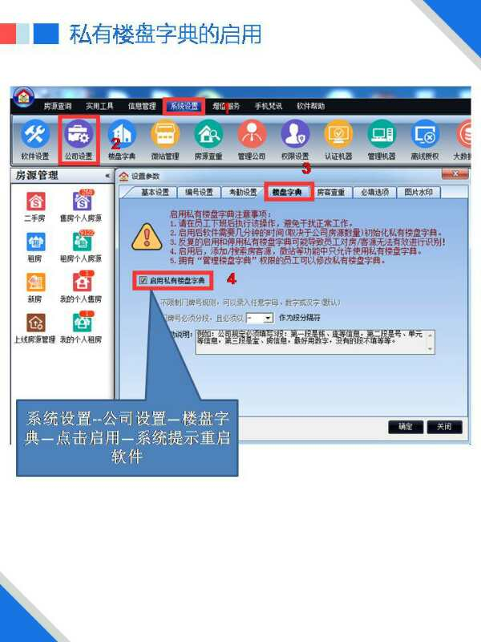
私有楼盘字典启用
启用私有楼盘字典之后需要重启软件
如果客户数据量比较大（超过1万条），直接启用私有楼盘字典会造成小区名称同步失败，这类客户建议直接联系技术人员处理

Slide 24
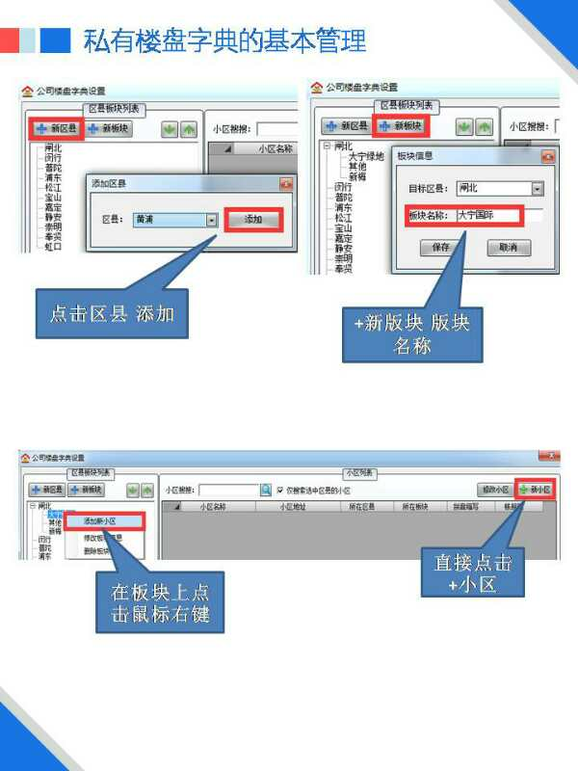
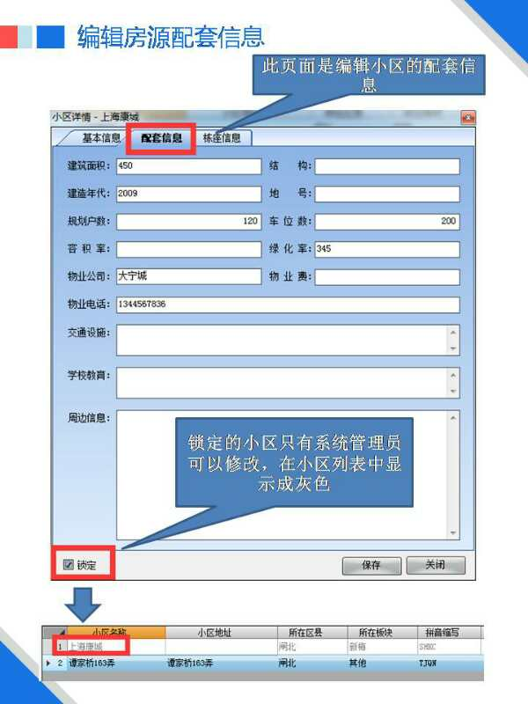
私有楼盘字典管理

Slide 25
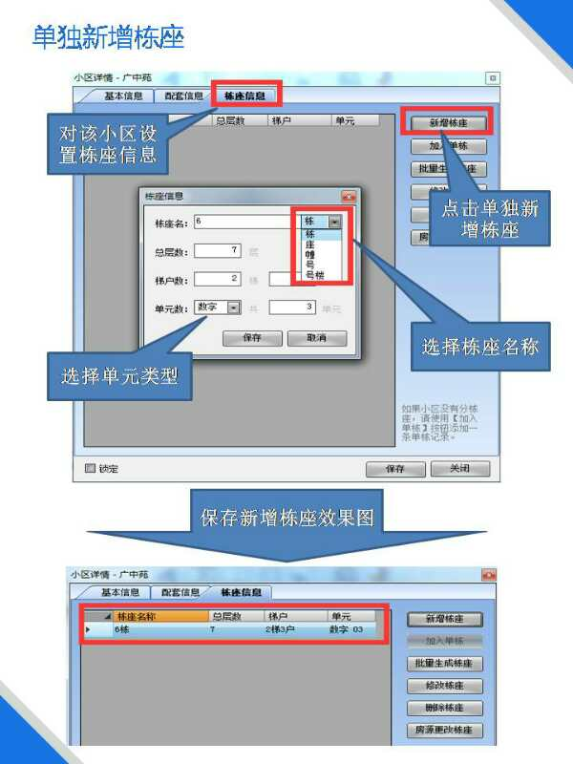
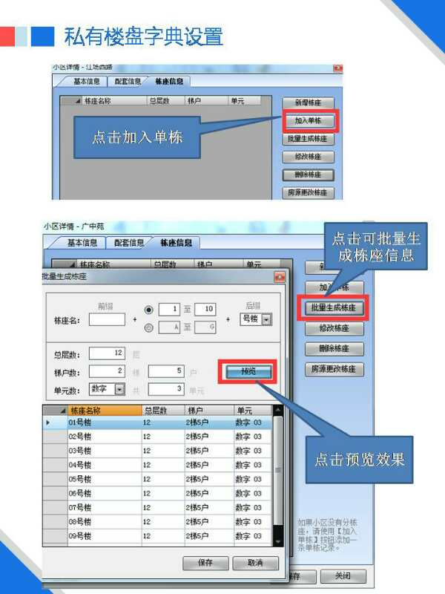
私有楼盘字典栋座管理

Slide 26
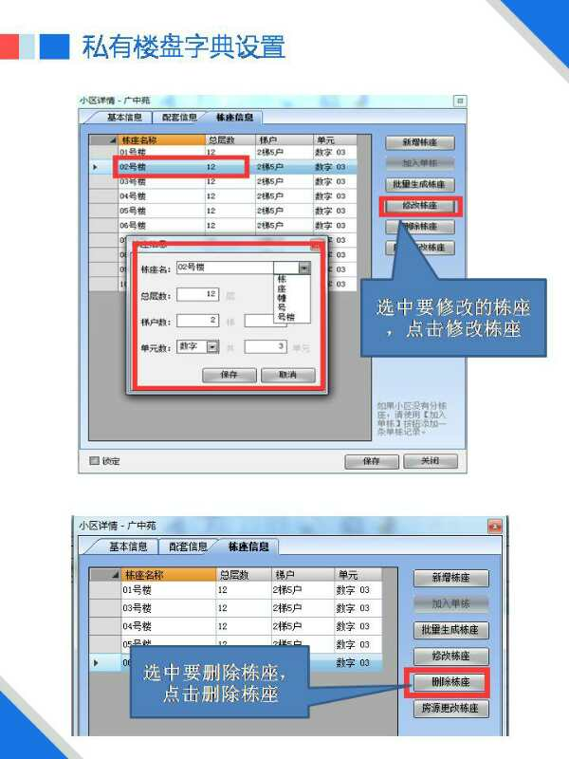
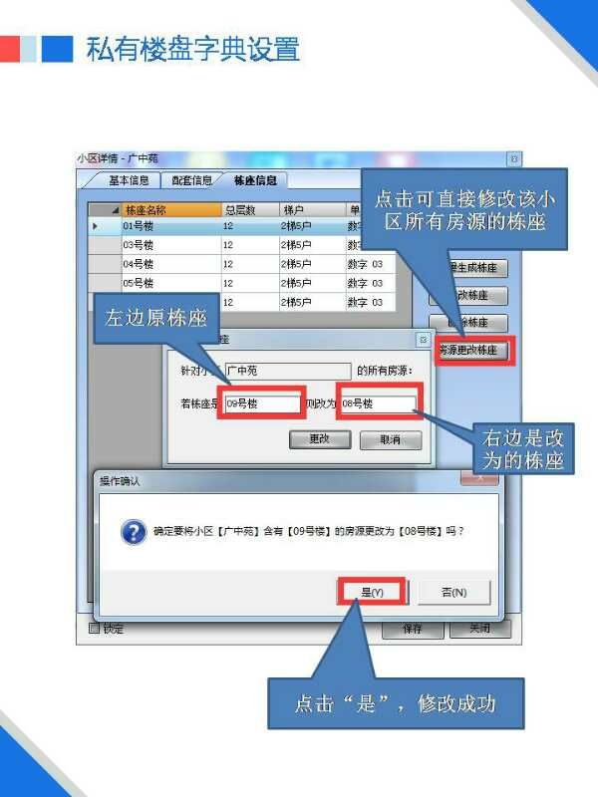
私有楼盘字典栋座设置修改

Slide 27
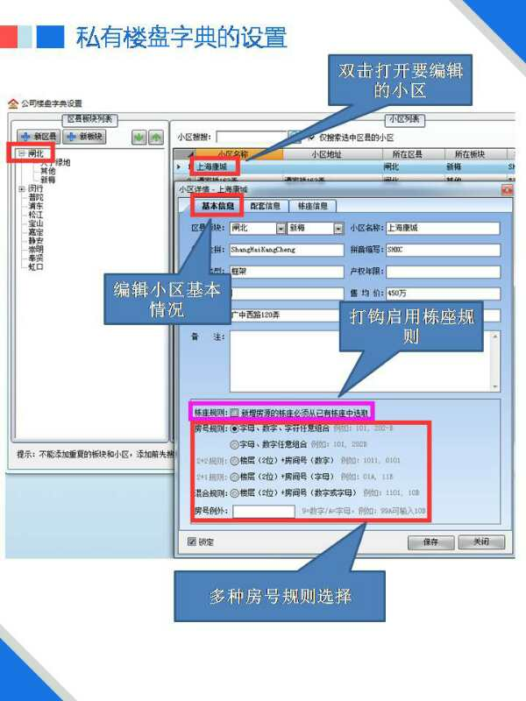
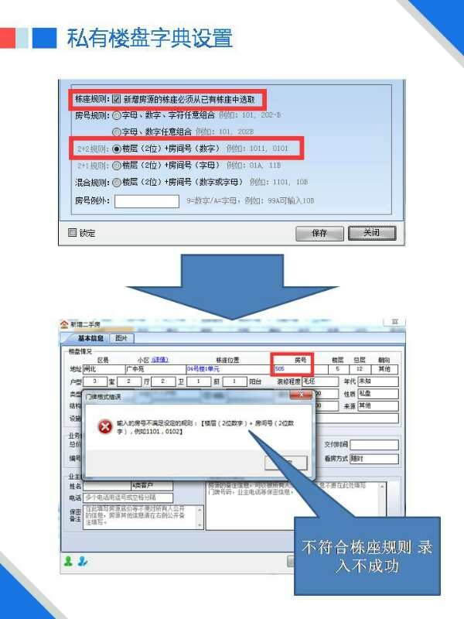
私有楼盘字典栋座录入规则设置

Slide 28
一点建议
关键词
关键词
关键词
质
量
区
域
满
意
度
关注整理的楼盘字典质量，
而不只关心每个月的整理数量
抽查客户对楼盘字典的满意度
业务人员只整理自己负责的业务区域，
在做业务的同时也需要关注楼盘字典

Slide 29
感谢聆听！

